Slide 1


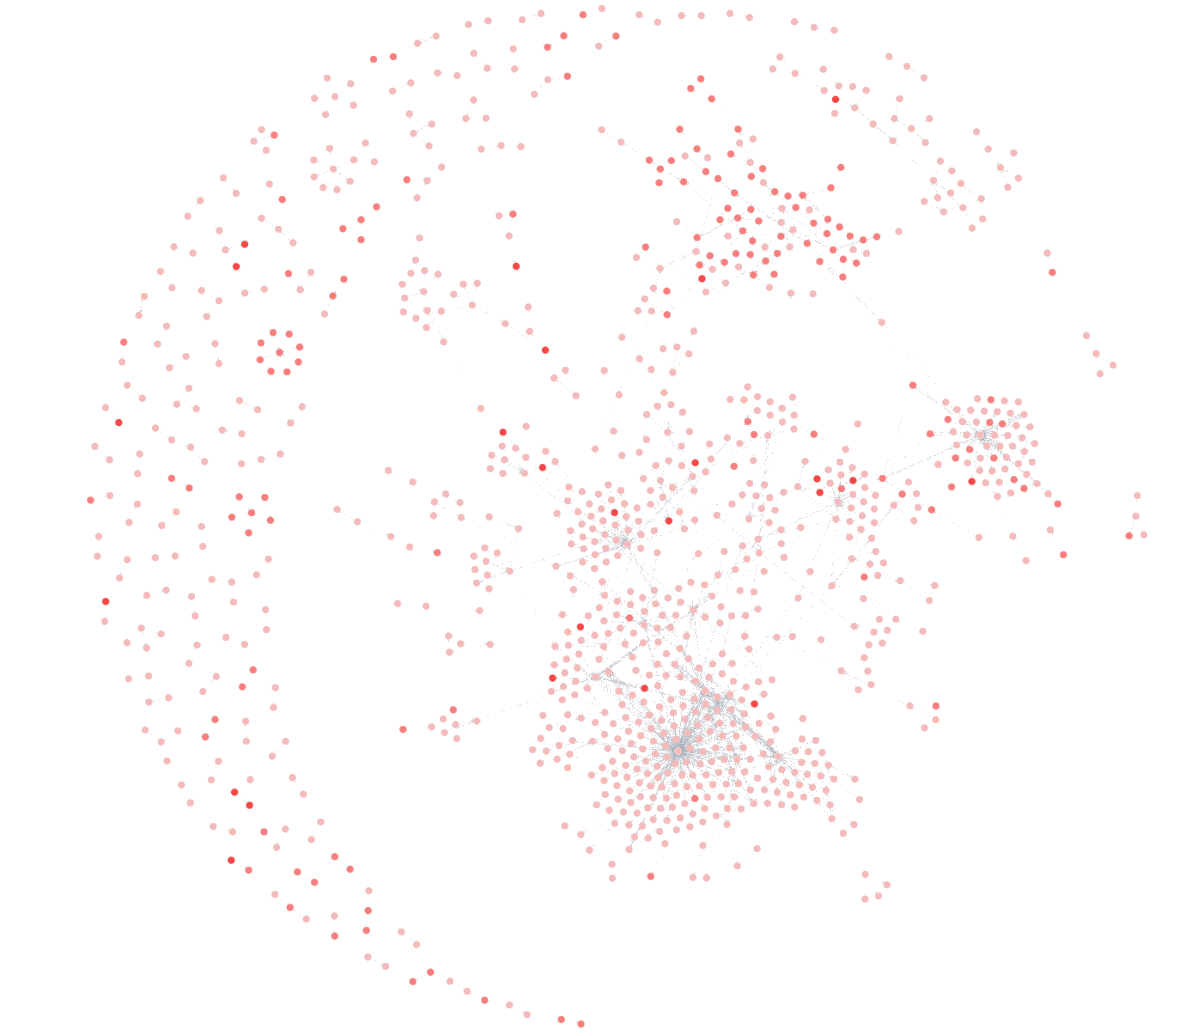
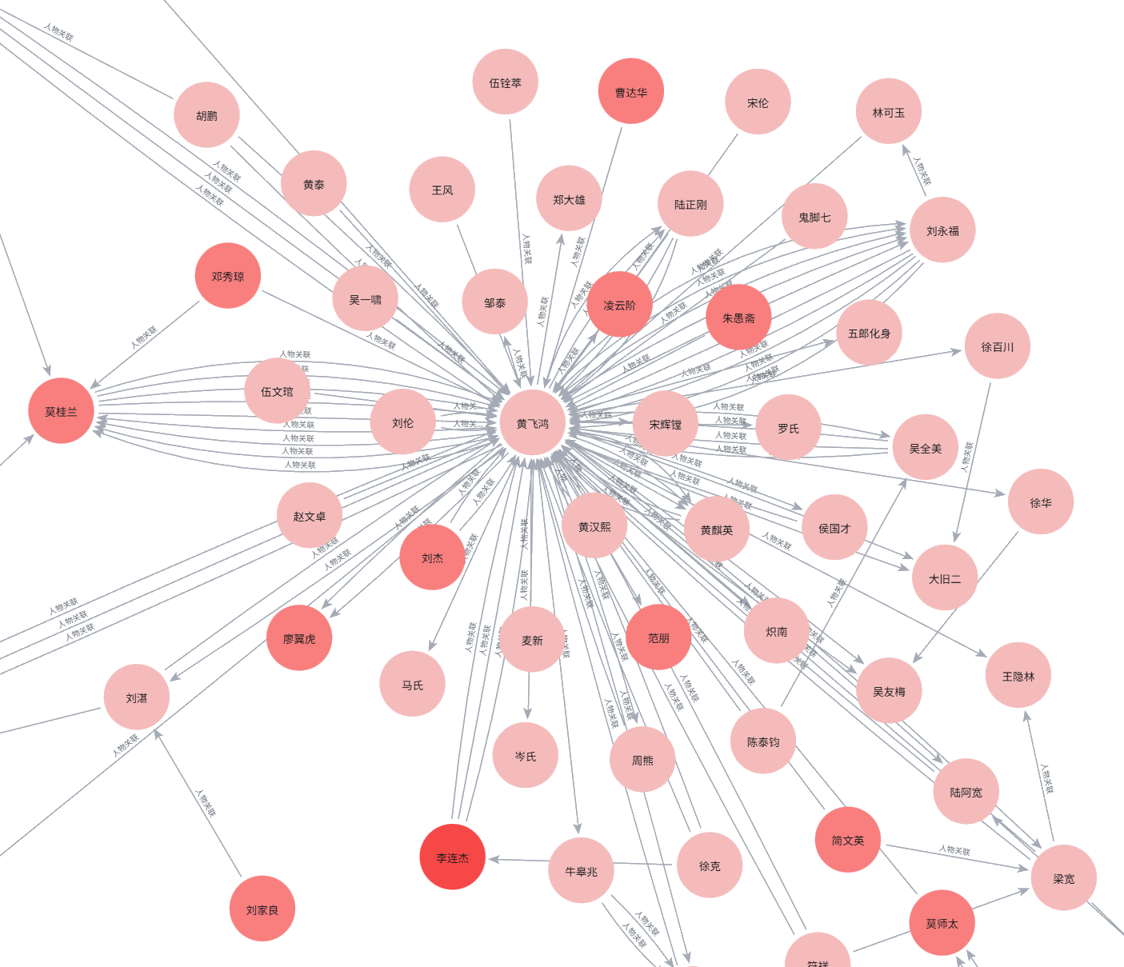
03 | 知识图谱成果
黄飞鸿子图展示
黄飞鸿子图可作为答辩展示重点：用人物—地点—技艺—文献关系说明文化记忆如何从文本进入空间分析。
视频占位
后续可插入 Neo4j 子图漫游视频：节点展开、关系路径、空间锚点说明。
图4.3 人物关联总图
图4.4 黄飞鸿人物子图
展示逻辑：先看分类体系，再看全局图谱，最后用黄飞鸿子图证明关系网络能够支撑具体文化叙事。
论文第 4.3.2 节、图 4.3、图 4.4
孟帅 · 本科毕业设计答辩
07

